Slide 1

పెద్దల సబ్బాతుబడి పాఠములు
ప్రవచనసార వరము
1 “సృష్టి కర్త మాట్లాడుచున్నాడు”
అక్టోబర్ | నవంబర్ | డిసెంబర్ 2026

Slide 2

సృష్టి కర్త మాట్లాడుచున్నాడు
2026 అక్టోబరు 3వ తేదీ 1వ పాఠం

Slide 3


"1.పూర్వకాలమందు నానా సమయములలోను నానా విధములుగాను ప్రవక్తలద్వారా మన పితరులతో మాటలాడిన దేవుడు
2.ఈ దినముల అంతమందు కుమారుని ద్వారా మనతో మాటలాడెను. ఆయన ఆ కుమారుని సమస్తమునకును వారసునిగా నియమించెను. ఆయన ద్వారా ప్రపంచములను నిర్మించెను..“ (హెబ్రీయులకు 1:1-2)

Slide 4



మీరు ఎప్పుడైనా దేవునితో నేరుగా మాట్లాడారా? ఆయన మాటలను మీరు ఎప్పుడైనా విన్నారా? ⁇ కాదు. ⁇
మనం పరోక్ష పద్ధతుల ద్వారా మాత్రమే దేవునితో మాట్లాడగలము (ప్రార్థన, బైబిల్, ప్రవక్తలు, ...)
దేవునితో నేరుగా మాట్లాడలేకపోవడానికి కారణం ఏమిటి? ఇది ఎల్లప్పుడూ ఈ విధంగా ఉంది? మనం ఎప్పుడైనా అలా చేయగలమా?
దేవుడు మొదట మానవాళితో ఎలా సంభాషించాడు?
1
మానవాళి దేవునితో సంభాషించడం ఎలా ఆగిపోయింది?
2
దేవుడు సంభాషణను పునరుద్ధరించడానికి ఎలా ప్రయత్నించాడు?
3
మనం ఇప్పుడు దేవునితో నేరుగా ఎందుకు సంభాషించలేము?
4
ఈ రోజు మనం దేవునితో ఎలా సంభాషించగలము?
5

Slide 5






దేవుడు మొదట మానవాళితో ఎలా సంభాషించాడు?
“మరియు దేవుడైన యెహోవా ఈ తోటలోనున్న ప్రతి వృక్ష ఫలములను నీవు నిరభ్యంతరముగా తినవచ్చును;” (ఆదికాండము 2:16)
ఆదిలో, మానవులు నివసించేలా దేవుడు ఈ లోకాన్ని సృష్టించాడు (యెషయా 45:18).
అన్నీ సిద్ధమైనప్పుడు, ఆయన భూమి మట్టితో ఆదామును సృష్టించాడు (ఆదికాండము 2:4-7).
అదే రోజున, ఆయన ఆదాము పక్కటెముకలలో ఒకదానితో హవ్వను సృష్టించాడు (ఆదికాండము 2:18, 21-22).
మానవాళి ఇప్పుడు సంపూర్ణమై, నూతనంగా సృష్టించబడిన లోకంలో నివసించడానికి సిద్ధంగా ఉంది (ఆదికాండము 1:27).

Slide 6




దేవుడు మొదట మానవాళితో ఎలా సంభాషించాడు?
“మరియు దేవుడైన యెహోవా ఈ తోటలోనున్న ప్రతి వృక్ష ఫలములను నీవు నిరభ్యంతరముగా తినవచ్చును; ” (ఆదికాండము 2:16)
ఈ ప్రక్రియలో, దేవునికి మరియు ఆదాముకు మధ్య విస్తృతమైన సంభాషణ జరిగింది:
ఏదెనులో తాను చేయవలసిన పని గురించి ఆయన అతనికి సూచనలు ఇచ్చాడు (ఆదికాండము 2:15).
అతను అతని పరిమితులను ఎత్తిచూపాడు (ఆదికాండము 2:16-17).
జంతువులకు పేర్లు పెట్టమని ఆయన అతనిని అడిగారు (ఆదికాండము 2:19).
ఆయన అతన్ని హవ్వకు పరిచయం చేసి, వారిని వివాహ బంధంతో కలిపాడు (ఆదికాండము 2:22-24).

Slide 7




దేవుడు మొదట మానవాళితో ఎలా సంభాషించాడు?
“మరియు దేవుడైన యెహోవా ఈ తోటలోనున్న ప్రతి వృక్ష ఫలములను నీవు నిరభ్యంతరముగా తినవచ్చును; ” (ఆదికాండము 2:16)
ఆదాము, హవ్వలు ఎలా ప్రవర్తించాలో మరియు ఏమి తినాలో దేవుడు వారికి సూచించాడు (ఆదికాండము 1:28-29).
ఆయన వారిని సామాజిక జీవులుగా సృష్టించాడు; వారికి తమలో తామే కాకుండా, ఇతర జీవులతో (ఉదాహరణకు, దేవదూతలతో) కూడా సంభాషించగల సామర్థ్యాన్ని ప్రసాదించాడు.
ఆ తర్వాత, ఆ రోజంతా ఒకరి సాంగత్యాన్ని మరొకరు ఆస్వాదించగలిగేలా ఆయన ఏడవ రోజును సృష్టించాడు.
ఆ క్షణం నుండి, ఆయన ప్రతిరోజూ సాయంత్రం వేళ వారిని కలుసుకునేవారు (ఆదికాండము 3:8).

Slide 8






మానవాళి దేవునితో సంభాషించడం ఎలా ఆగిపోయింది?
“అందుకతడు నేను తోటలో నీ స్వరము వినినప్పుడు దిగంబరినిగా నుంటిని గనుక భయపడి దాగుకొంటిననెను.” (ఆదికాండము 3:10)
ఆదాము, అవ్వలు స్వేచ్ఛగా నిర్ణయించుకునే సామర్థ్యంతో సృష్టించబడ్డారు. ఆ స్వేచ్ఛను వినియోగించుకునేందుకు వీలుగా దేవుడు వారికి సమస్తాన్నీ అనుగ్రహించాడు, కానీ ఒక చెట్టును మాత్రం తన కోసమే ఉంచుకున్నాడు (ఆదికాండము 2:16-17).
అదే చెట్టు వద్ద, పాము వేషంలో ఉన్న శోధకుడు—ఆదాము అవ్వల మేలు కోరుతున్నట్లు నటిస్తూ—వారికి వరుసగా కొన్ని అబద్ధాలు చెప్పాడు (వాటిని అవ్వ ఆదాముకు తెలియజేసింది): మీరు అమరులు (“మీరు చనిపోరు”); మీరు దేవుళ్లవుతారు (“మీరు దేవునిలా ఉంటారు”); దేవుడు మీ నుండి సత్యాన్ని దాస్తున్నాడు (“దేవునికి తెలుసు ఏమని అంటే...”) (ఆదికాండము 3:1-5).
నిషిద్ధ ఫలం యొక్క అద్భుతాలకు ఆకర్షితురాలైన హవ్వ దానిని తిని, ఆదామును కూడా ప్రేరేపించగా అతడు కూడా దానిని తిన్నాడు (ఆదికాండము 3:6).
ఆ క్షణంలో, వారిని కప్పి ఉంచిన మహిమ వస్త్రం అదృశ్యమైంది; వారు తమ నగ్నత్వాన్ని గ్రహించారు; మరియు తమ తప్పును కప్పిపుచ్చుకోవడానికి మార్గాలను వెతికారు (ఆదికాండము 3:7).
తరువాతి ప్రతికూల ప్రతిచర్య ఏమిటంటే, వారు తమ అవిధేయత గురించి ఎంతగానో అపరాధభావనకు లోనయ్యారు, దానివల్ల వారు ఇకపై దేవునితో మాట్లాడటానికి ఇష్టపడలేదు (ఆదికాండము 3:8).

Slide 9





దేవుడు సంభాషణను పునరుద్ధరించడానికి ఎలా ప్రయత్నించాడు?
“దేవుడైన యెహోవా ఆదామును పిలిచి నీవు ఎక్కడ ఉన్నావనెను.” (ఆదికాండము3:9)
ఆదాము, హవ్వలు పాపం చేశారని తెలిసినా, దేవుడు తన ఆనవాయితీ ప్రకారం వారితో మాట్లాడటానికి వారి వద్దకు వచ్చాడు. అయితే, ఆయనను కలుసుకోవడానికి సంతోషంగా బయటకు రావడానికి బదులుగా, ఆయనే వారిని తన వద్దకు పిలవాల్సిన పరిస్థితి మొదటిసారిగా ఏర్పడింది (ఆదికాండము 3:8-9).
వారు దేవునితో సంభాషించడానికి ఇష్టపడనప్పటికీ, దేవుడు వారితో సంభాషించాలని కోరుకున్నాడు. ఆయన పాపి సాంగత్యానికి వెనుకాడలేదు, పైగా వారి పశ్చాత్తాపాన్ని కోరుతూ వారి పాపాన్ని వారికి ఎత్తిచూపాడు (ఆదికాండము 3:10-11).
శతాబ్దాల తర్వాత, పశ్చాత్తాపం పొందేలా చేయడానికి దేవుడు మరొక పాపి వైపు తన దృష్టిని సారించాడు: అతడే పేతురు (లూకా 22:61-62).
తన పాపాన్ని ఒప్పుకున్న పేతురులా కాకుండా, ఆదాము అవ్వలు దేవుని ముందు తమను తాము సమర్థించుకోవడం మరియు తమ తప్పిదానికి ఇతరులపై నింద వేయడం మొదలుపెట్టారు (ఆదికాండము 3:12-13).
నేడు, మనం కూడా అటువంటి పోకడలనే అనుసరిస్తున్నాం. మనం పాపానికి అతుక్కుపోయి, మనల్ని మనం సమర్థించుకోవడానికి ప్రయత్నిస్తాం. పాపం మనకు అంటుకొని ఉన్నప్పటికీ, దేవుడు మనల్ని పునరుద్ధరించాలని కోరుకుంటూ, "నా యొద్దకు రండి" అని మనల్ని పిలుస్తున్నాడు (యెషయా 55:3).

Slide 10




మనం ఇప్పుడు దేవునితో నేరుగా ఎందుకు సంభాషించలేము?
“అప్పుడాయన ఆదామును వెళ్లగొట్టి ఏదెను తోటకు తూర్పుదిక్కున కెరూబులను, జీవవృక్షమునకు పోవు మార్గమును కాచుటకు ఇటు అటు తిరుగుచున్న ఖడ్గజ్వాలను నిలువబెట్టెను.” (ఆదికాండము 3:24)
వీటి పర్యవసానాలు:
పాపం చేసిన ఆ దంపతులకు దేవుడు వారి పాపం యొక్క పర్యవసానాలను తెలియజేశాడు; వాటిలో ఏదేను తోట నుండి వెలివేయబడిన తర్వాత ఇకపై దేవునితో నేరుగా మాట్లాడలేకపోవడం కూడా ఒకటి (ఆదికాండము 3:16-24).
హవ్వ
ప్రసవ సమయంలో నొప్పి
ఆదాముతో సమానత్వాన్ని కోల్పోవడం
ఆదాము
కష్టపడి పనిచేయండి
ఆహారాన్ని పండించడం
అందరూ
మరణం
దేవుని నుండి వేరుపడటం
పాపం యొక్క పర్యవసానాలను తెలియజేయడానికి ముందే, దేవుడు వారికి పరిష్కారాన్ని చూపించాడు: హవ్వ సంతానంలో ఒకరు సాతాను శక్తిని అంతం చేసి, మానవాళిని పునరుద్ధరిస్తారు (ఆదికాండము 3:15).
ప్రవక్తల ద్వారా, విమోచన ఏ విధంగా జరుగుతుందో దేవుడు తెలియజేశాడు: దేవుడే స్వయంగా మానవ రూపం దాల్చి, మన పాపాల కోసం మరణాన్ని అనుభవించి, తిరిగి లేచి, మనకు నిత్యజీవాన్ని ప్రసాదిస్తాడు (యెషయా 9:6; 53:6, 10-11).
పాపం ఉద్భవించిన వెంటనే, రక్షకుని గురించిన వాగ్దానం కూడా ఉద్భవించింది.

Slide 11


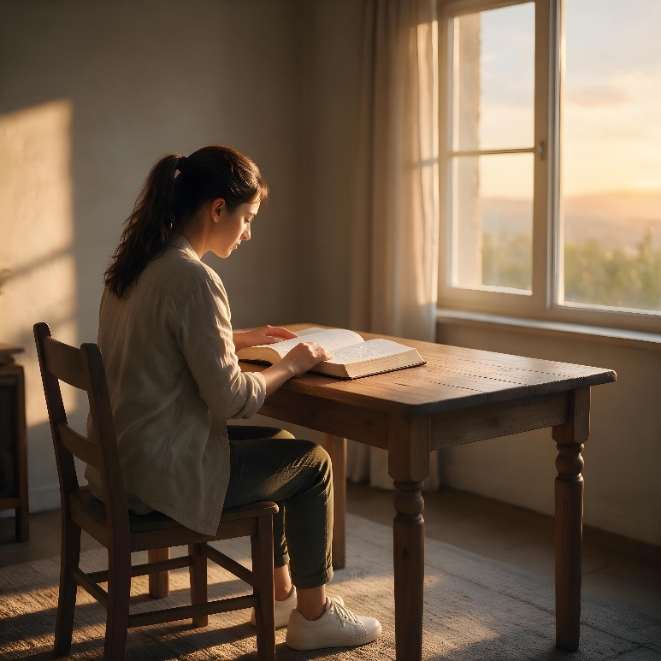




ఈ రోజు మనం దేవునితో ఎలా సంభాషించగలము?
“నరపుత్రుడా, నేను నిన్ను ఇశ్రాయేలీయులకు కావలివానిగా నియమించియున్నాను గనుక నీవు నా నోటిమాటను విని నాకు ప్రతిగా వారిని హెచ్చరిక చేయవలెను.”
(యెహెఙ్కేలు 33:7)
నేడు మనతో సంభాషించడానికి, దేవుడు రెండు "ఆధార గ్రంథాలను" రాశాడు: అవి సృష్టి మరియు బైబిల్ (రోమీయులకు 1:20; 2 తిమోతికి 3:15).
సృష్టి మనకు సృష్టికర్త గురించి తెలియజేస్తున్నప్పటికీ, అది పాపం వల్ల తీవ్రంగా కలుషితమైంది. అయితే, దేవుని నుండి సందేశాలను పొందిన ప్రవక్తల ద్వారా అందించబడిన స్పష్టమైన మరియు ప్రత్యక్ష మార్గదర్శకాలు బైబిల్‌లో ఉన్నాయి. అంతేకాకుండా, యేసు జీవితం మరియు పరిచర్యలో దేవుని అత్యంత పరిపూర్ణమైన ప్రత్యక్షతను కూడా మనం బైబిల్‌లో చూడవచ్చు (హెబ్రీయులకు 1:1-2).
అందులో మనం ఎవరమో, ఎక్కడి నుండి వచ్చామో, ఎక్కడికి వెళ్తున్నామో తెలుసుకుంటాం. అక్కడ మన జీవితాల పట్ల దేవుని సంకల్పాన్ని కనుగొంటాం.
అంతేకాకుండా, దేవుడు ప్రార్థన (కీర్తన 5:2), దేవదూతలు (అపొస్తలుల కార్యములు 8:26), ప్రవక్తలు (యోవేలు 2:28) మరియు ముఖ్యంగా పరిశుద్ధాత్మ (యోహాను 14:26) ద్వారా మనతో సంభాషిస్తాడు.

Slide 12
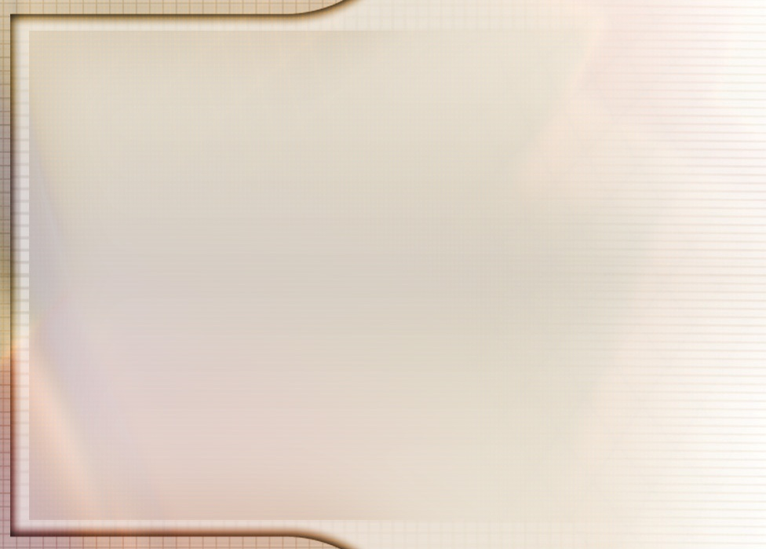
“మానవునికి మరియు దేవునికి మధ్య సహకారం ఉండవలసి ఉంది. కానీ ఆదాము చేసిన అతిక్రమం వలన ఈ ప్రణాళికకు గొప్ప ఆటంకం కలిగింది. సాతాను అతడిని పాపంలోకి నడిపించాడు, మరియు అతడు పాపం చేయని సమయంలో చేసినట్లుగా, పాపం చేసిన తర్వాత ప్రభువు అతనితో సంభాషించలేదు.
పతనమైన తరువాత క్రీస్తు ఆదాముకు బోధకుడయ్యాడు. ఆయన మానవాళి పట్ల దేవుని స్థానంలో వ్యవహరించి, ఆ జాతిని తక్షణ మరణం నుండి రక్షించాడు. ఆయన మధ్యవర్తి పదవిని స్వీకరించాడు. ఆదాము, హవ్వలకు తమ విధేయతకు తిరిగి రావడానికి ఒక పరీక్షా కాలం ఇవ్వబడింది, మరియు ఈ ప్రణాళికలో వారి సంతతి అంతా చేర్చబడింది.
దేవుని కుమారుని ప్రాయశ్చిత్తం లేకుండా, దేవుని నుండి మానవునికి ఆశీర్వాదం లేదా రక్షణ అందే అవకాశం ఉండేది కాదు. దేవుడు తన ధర్మశాస్త్ర ఘనత విషయంలో అతిశయించాడు. ఆ ధర్మశాస్త్రాన్ని అతిక్రమించడం దేవునికి మరియు మానవునికి మధ్య భయంకరమైన ఎడబాటుకు కారణమైంది. ఆదాముకు అతని నిర్దోషత్వంలో, తన సృష్టికర్తతో ప్రత్యక్షమైన, ఉచితమైన మరియు సంతోషకరమైన సహవాసం ఇవ్వబడింది. అతని అతిక్రమం తరువాత, దేవుడు క్రీస్తు మరియు దేవదూతల ద్వారా మాత్రమే మానవునితో సంభాషిస్తాడు”.
ఏ. జి. వైట్ (కాన్ఫ్లిక్ట్ అండ్ కౌరగే, జనవరి 14)

Slide 13
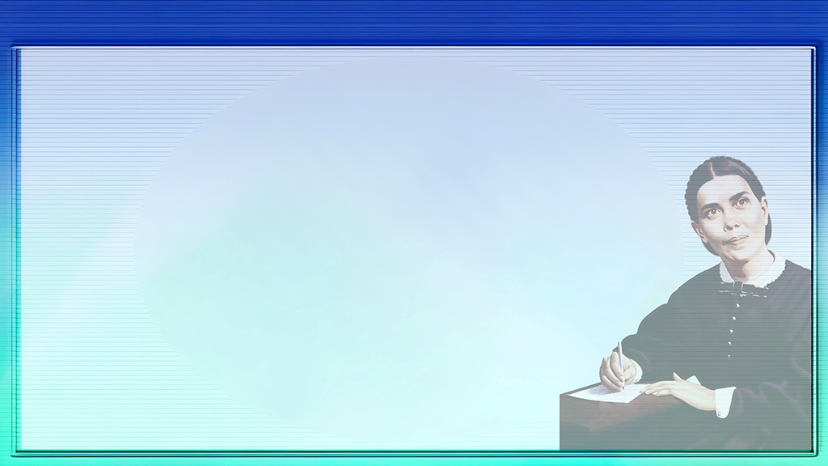



అనుబంధం: ఎల్లెన్ జి. వైట్ జీవిత చరిత్ర
యూనిస్ మరియు రాబర్ట్ హార్మన్ దంపతుల ఎనిమిది మంది సంతానంలో చిన్నవారైన ఎల్లెన్ గౌల్డ్ మరియు ఎలిజబెత్ హార్మన్, 1827 నవంబర్ 26న అమెరికాలోని మైన్ రాష్ట్రం, గోర్‌హామ్‌లో జన్మించారు.
ఆ తర్వాత కొద్ది కాలానికే, తమ టోపీల తయారీ వ్యాపారాన్ని విస్తరించడానికి ఆ కుటుంబం మైన్ (Maine) రాష్ట్రంలోని ప్రధాన నగరమైన పోర్ట్‌ల్యాండ్‌కు తరలివెళ్లింది.
ఎల్లెన్‌కు తొమ్మిదేళ్ల వయసున్నప్పుడు, ఆమె సహాధ్యాయి ఒకరు ఆమెపై రాయి విసరడంతో ఆమె ముఖానికి తీవ్ర గాయమైంది. ఆ గాయం వల్ల కలిగిన దీర్ఘకాలిక ప్రభావాల కారణంగా ఆమె చదువు మానేయాల్సి వచ్చింది, అలాగే ఆమె సామాజిక జీవితం కూడా పరిమితమైంది.
ఆ కుటుంబం విలియం మిల్లర్ బోధనలను స్వీకరించింది, మరియు 1842లో ఎల్లెన్ మెథడిస్ట్ చర్చిలో బాప్టిజం పొందింది.
అయితే పాస్టర్ లెవీ స్టాక్‌మన్ దేవుని నిజమైన ప్రేమను అర్థం చేసుకోవడంలో ఆమెకు సహాయపడేంత వరకు, ఎల్లెన్ దిక్కుతోచని స్థితిలో ఉంటూ, తాను రక్షణకు అర్హురాలిని కానని భావించేది.
ఆ క్షణం నుండే ఆమె యేసును గాఢంగా ప్రేమించింది మరియు తన జీవితాంతం ఆయనకు సేవ చేసింది.

